Slide 1
IT 개론
6장. 반복문

Slide 2
3. 반복 논리의 기본 개념
반복 논리
어떤 문제를 해결하는 과정에서 특정 명령 또는 연산을 반복적으로 수행해야 하는 경우가 발생한다.
순서도에서는 반복을 제어할 판단문과 반복적으로 실행해야 하는 명령문으로 반복 논리를 나타낸다.
F
조건
T
명령어 1
명령어 2
:
명령어 n

Slide 3
3. 반복 논리의 기본 개념
파이썬의 두 가지 반복 유형
while 반복문
for 반복문
while 조건문 :
for x in [ … ] :
반복이
정상적으로
끝나면
조건이
거짓이면
continue
continue
break
break
else:
…
else:
…
3
else, continue, break 는 있을 수도 있고 없을 수도 있다.

Slide 4
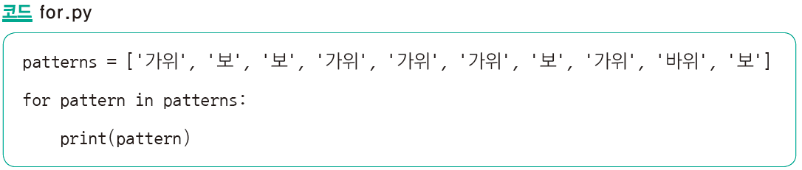
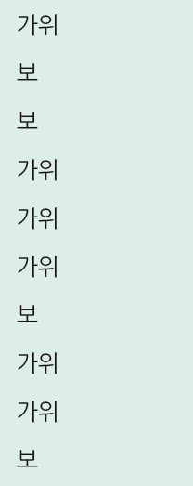
3. 반복 논리의 기본 개념
patterns의 element가 순서대로 출력되었다

Slide 5
3. 반복 논리의 기본 개념
for pattern in patterns:
print(pattern)
patterns로부터 값을 하나씩 가져와 pattern이라는 ‘새로운 변수＇에 대입한다.

Slide 6
3. 반복 논리의 기본 개념
내용을 대입할 변수 이름
리스트의 원소
반복하려는 내용
리스트
for pattern in patterns:
print(pattern)
반복할 코드 블록

Slide 7
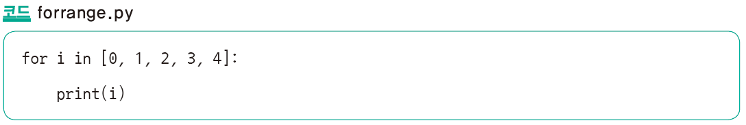
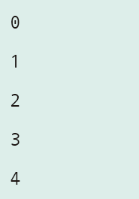
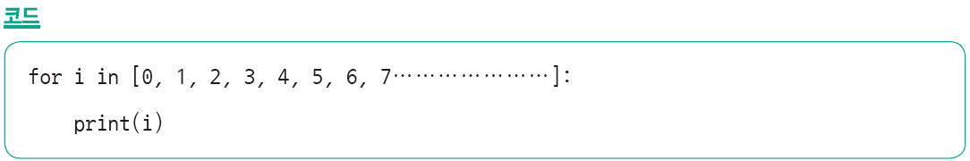
3. 반복 논리의 기본 개념
만약 리스트의 크기가 1000과 같이 매우 큰 수라면, for in list를 사용하는 것은 매우 비효율적인 방법이다. 이 때는 range를 사용한다.

Slide 8
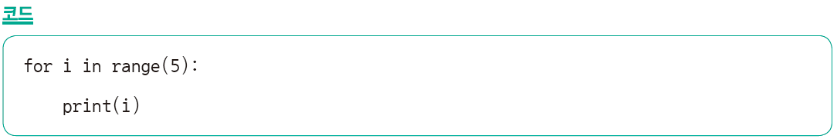
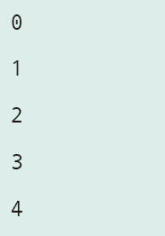
3. 반복 논리의 기본 개념
# range(5)가 나타내는 범위 안에 있는 i를
# 출력한다
range(a)
0부터 시작하여 a 바로 직전까지, 즉 a-1까지의 범위이다
range(a, b)
a부터 b-1까지
0부터 999까지 표현하고자 하면, range(1000)으로 나타내면 된다.

Slide 9
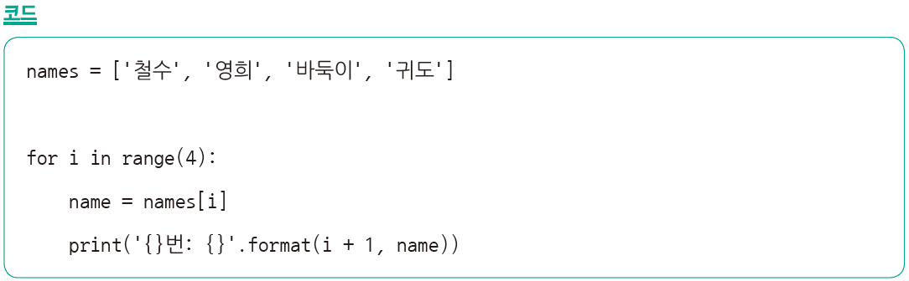
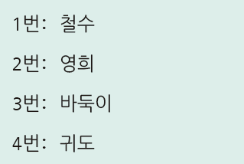
3. 반복 논리의 기본 개념
리스트의 크기는 중간에 변할 수 있으므로, 4, 5와 같은 상수 값을 range에 사용하는 것은 좋은 프로그래밍이 아니다.

Slide 10
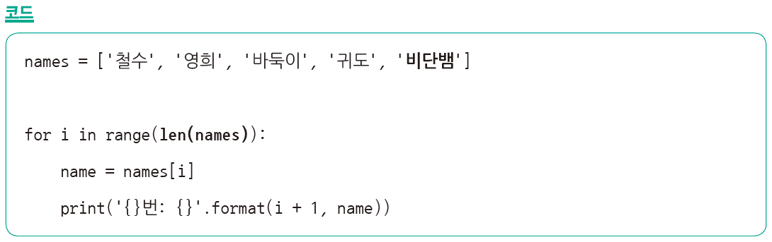
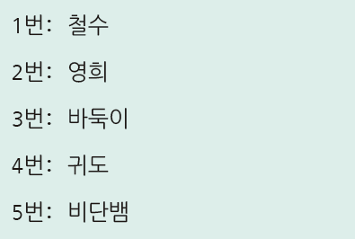
3. 반복 논리의 기본 개념
len() : length. 실행인자로 전달받은 변수에 항목이 몇 개 있는지를 되돌려준다. 즉, 전달받은 변수의 길이를 전달하는 것으로 이해하면 쉽다.

Slide 11
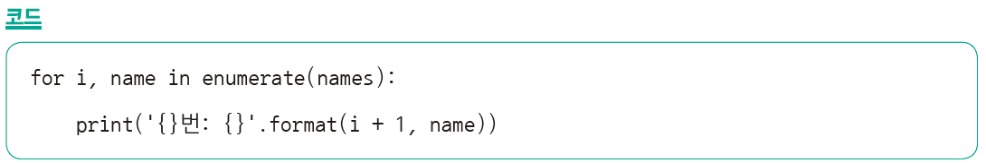
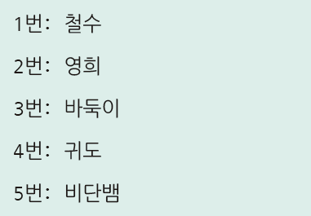
3. 반복 논리의 기본 개념
enumerate는 순서 i와 변수 name을 둘다 generate한다.

Slide 12
3. 반복 논리의 기본 개념
각 방법은 언제 사용하는가?
이미 사용할 값의 목록이 정해져 있고, 그 목록에서 값을 하나씩 꺼내 쓰기만 하면 된다 → for in list
횟수가 정해져 있거나 일정하게 증가하는 숫자를 써야 한다
→ for in range

Slide 13
5. for 반복문
for 구문을 이용한 반복문
변수
for x in [ …… ] :
명령어 1
명령어 2
…
명령어 n
else :
명령어 n+1
range() 함수
문자열
리스트
튜플
집합
사전
데이터 집합에서 데이터를 하나씩 변수 x에 넣고 반복을 수행한다.
else 구문이 있으면 for 반복을 끝내고 나갈 때 else 부분이 수행된다.
13

Slide 14
5. for 반복문
range() 함수
range(b) – 0부터 b-1까지의 수를 반환한다.
range(a,b) – a부터 b-1까지의 수를 반환한다.
range(a,b,n) – a부터 b-1까지의 n 간격의 수를 반환한다
>>> range(5)
range(0, 5)
>>> range(10)
range(0, 10)
>>> print(range(5))
range(0, 5)
>>> list(range(5))
[0, 1, 2, 3, 4]
>>> list(range(5,10))
[5, 6, 7, 8, 9]
>>> list(range(3,10,2))
[3, 5, 7, 9]
>>> list(range(10,1,-2))
[10, 8, 6, 4, 2]
14

Slide 15


5. for 반복문
range() 함수에 대해서 for 구문 수행하기
for x in range(5): # range 함수 사용
print(x)
예제 1
range(5) 자리에 [0,1,2,3,4]가 와서 차례대로 x값이 되어 for 블록을 수행한다.
for data in range(1,10,2):
print(data+1)
print(data*2)
예제 2
15

Slide 16

5. for 반복문
문자열에 대해서 for 구문 수행하기
for letter in 'PYTHON': # 문자열 사용
print(letter)
예제 3
'PYTHON'이 하나씩 letter값이 되어서 for 블록을 수행한다.
for alpha in 'sogang':
y = alpha.upper()
print(y)
예제 4
16

Slide 17


5. for 반복문
리스트에 대해서 for 구문 수행하기
for x in [1,3,5,7,9]: # 리스트 사용
print(x)
예제 5
[1,3,5,7,9] 원소가 하나씩 x값이 되어 for 블록을 수행한다.
for x in [1,2,3,4,5]:
for y in [2,4,6,8,10]:
print(x*y, end=' ')
print()
예제 6
17

Slide 18


5. for 반복문
튜플에 대해서 for 구문 수행하기
for a in (6,2,9,8): # 튜플 사용
print(a)
예제 7
(6,2,9,8) 원소가 하나씩 a값이 되어 for 블록을 수행한다.
for a in (1,2,3,4):
for b in (5,6,7):
print(a+b, end=' ')
print()
예제 8
18

Slide 19

5. for 반복문
집합에 대해서 for 구문 수행하기
for a in {3,6,4,2,8}: # 집합 사용
print(a)
예제 9
{3,6,4,2,8} 원소가 하나씩 a값이 되어 for 블록을 수행한다.
for a in {1,2,3}:
for b in {4,5}:
print(a,b)
예제 10
19

Slide 20
5. for 반복문
사전에 대해서 for 구문 수행하기 (1)
사전 score는 {번호:성적}으로 구성된다.
score = {4:90, 2:80, 1:95, 5:88, 3:92}
for x in score: # 사전 사용
print(x)
예제 11
for x in score.keys():
print(x)
예제 12
20

Slide 21

5. for 반복문
사전에 대해서 for 구문 수행하기 (2)
score = {4:90, 2:80, 1:95, 5:88, 3:92}
for x in score.values():
print(x)
예제 13
for x,y in score.items():
print(x,y)
예제 14
21

Slide 22
5. for 반복문
1부터 10까지의 합 구하기
문자열 ‘computational thinking’에서 모음의 개수 구하기
sum = 0
for a in range(1, 11) :
sum += a
print('sum :', sum)
>>> print(sum(range(11)))
55
count = 0
for letter in 'compuataional thinking':
if letter in ['a','e','i','o','u']:
count += 1
print('count :', count)
22

Slide 23
5. for 반복문
다양한 형태로 for 구문 사용하기
L1 = [] for x in range(1,5): L1.append(x) print(L1)
M1 = [x for x in range(1,5)]
L2 = [] for i in range(1,4): for j in range(6,8): L2.append((i,j)) print(L2)
M2 = [(i,j) for i in range(1,4) for j in range(6,8)]
23

Slide 24
5. for 반복문
다양한 형태로 for 구문 사용하기
>>> colors = [ "red", "green", "yellow", "blue" ]
>>> things = [ "house", "car", "tree" ]
>>> colored_things = [ (x,y) for x in colors for y in things ]
>>> print(colored_things)
[('red', 'house'), ('red', 'car'), ('red', 'tree'), ('green', 'house'), ('green', 'car'), ('green', 'tree'), ('yellow', 'house'), ('yellow', 'car'), ('yellow', 'tree'), ('blue', 'house'), ('blue', 'car'), ('blue', 'tree')]
>>> [(x,y,z) for x in range(1,30) for y in range(x,30) for z in range(y,30) if x**2 + y**2 == z**2]
[(3, 4, 5), (5, 12, 13), (6, 8, 10), (7, 24, 25), (8, 15, 17), (9, 12, 15), (10, 24, 26), (12, 16, 20), (15, 20, 25), (20, 21, 29)]
24

Slide 25
5. for 반복문
다양한 형태로 for 구문 사용하기
A = { x² : x ∈ {0, 1, 2, …, 9} }
B = { 1, 2, 2², 2³, …, 2²⁰ }
C = { x | x ∈ A and x is even }
>>> A = [ x**2 for x in range(10)]
>>> print(A)
[0, 1, 4, 9, 16, 25, 36, 49, 64, 81]
>>> B = [2**i for i in range(21)]
>>> print(B)
[1, 2, 4, 8, 16, 32, 64, 128, 256, 512, 1024, 2048, 4096, 8192, 16384, 32768, 65536, 131072, 262144, 524288, 1048576]
>>> C = [x for x in A if x%2 == 0]
>>> print(C)
[0, 4, 16, 36, 64]
25

Slide 26
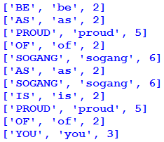
5. for 반복문
다양한 형태로 for 구문 사용하기
>>> phrase = 'Be as proud of Sogang as Sogang is proud of you'
>>> ph = phrase.split()
>>> print(ph)
['Be', 'as', 'proud', 'of', 'Sogang', 'as', 'Sogang', 'is', 'proud', 'of', 'you']
>>> L = [[p.upper(), p.lower(), len(p)] for p in ph]
>>> for words in L:
print(words)
26

Slide 27
5. for 반복문
다양한 형태로 for 구문 사용하기
>>> A = [j for i in range(2, 8) for j in range(i*2, 100, i)]
>>> B = [x for x in range(2, 100) if x not in A]
>>> print(B)
[2, 3, 5, 7, 11, 13, 17, 19, 23, 29, 31, 37, 41, 43, 47, 53, 59, 61, 67, 71, 73, 79, 83, 89, 97]
27

Slide 28
3. 반복 논리의 기본 개념
반복 논리 예제 – 1부터 10까지의 합
1 + 2 + 3 + 4 + 5 + 6 + 7 + 8 + 9 + 10 = ?
a = 1
sum = 0
a <= 10 인 동안 다음은 반복한다.
sum += a
a += 1
반복이 끝나면 sum을 출력한다.
a = 1
sum = 0
while a <= 10 :
sum += a
a += 1
print('sum :', sum)

Slide 29

4. while 반복문
1부터 10까지의 합 구하기
a = 1
sum = 0
while a <= 10 :
sum += a
a += 1
print('sum :', sum)
29

Slide 30
4. while 반복문
1부터 10까지 짝수의 합 구하기
방법 1 : 2부터 시작하여 2씩 증가시켜 나가면서 합을 구한다.
방법 2 : 1부터 시작하여 1씩 증가시켜 나가면서 짝수인지 판단하여 짝수이면 합을 구한다.
a = 2
sum = 0
while a <= 10 :
sum += a
a += 2
print('sum :', sum)
a = 1
sum = 0
while a <= 10 :
if a % 2 == 0 :
sum += a
a += 1
print('sum :', sum)
30

Slide 31
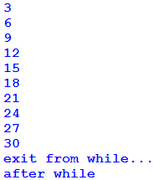
4. while 반복문
else 구문이 있는 while 구문
while의 조건이 False가 되어 반복을 끝낼 때, else 구문이 있으면 수행한다.
예제 - 1부터 30까지 3의 배수만을 출력한다.
a = 1
while a <= 30 :
if a%3 == 0 :
print(a)
a += 1
else :
print('exit from while...')
print('after while')
31

Slide 32
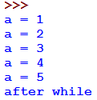
4. while 반복문
while 구문에 break 사용하기
break 는 반복문 안에서 사용하면 반복문을 끝내도록 한다.
a = 1
while a <= 10 :
print('a =', a)
if a >= 5 :
break
a += 1
print('after while')
32

Slide 33

4. while 반복문
while 반복문에 else, break 모두 있는 경우 (1)
while 반복문이 break로 반복문을 끝내는 경우에는 else 구문이 있더라도 실행되지 않는다.
a = 1
while a <= 5 :
print('a =',a)
if a >= 3 : break
a += 1
else:
print('else in while')
print('after while')
33

Slide 34
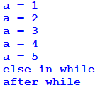
4. while 반복문
while 반복문에 else, break 모두 있는 경우 (2)
a = 1
while a <= 5 :
print('a =',a)
if a >= 10 : break
a += 1
else:
print('else in while')
print('after while')
34

Slide 35
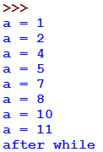
4. while 반복문
while 반복문에 continue 사용하기
continue 는 반복문 안에서 사용하면 반복문의 조건으로 제어가 간다.
a = 0
while a <= 10 :
a += 1
if a%3 == 0 :
continue
print('a =',a)
print('after while')
continue구문을 사용하면 continue 조건이 참인 경우 continue 아래 부분은 실행하지 않는다.
35

